Slide 1

汇报一
Report One
汇报人
高荣争
指导老师
彭春雨

Slide 2
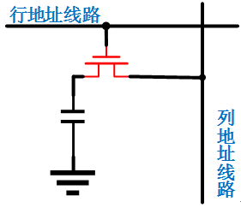
DRAM
单管DRAM是目前大容量存储器唯一的选择方案。电路构成上包括一个读写开关管和一个存储电容器，如下图所示。利用存储电容器存储数据，如果存储电容器上存有电荷，则表示存储单元存储1，否则存储O。

Slide 3
DRAM
首先，要知道两个前提：其一，施加到存储电容上的电压为1/2的电源电压（Vcc/2）；其二，由于电子是带负电荷，因此，电子越多处电势就越低。为了便于理清概念，我们把水库顶部电势定为0V，水库底部的电势定为Vcc。
存储单元的三个基本操作
三个基本操作分别是存储资料，写入资料以及读取资料三种。同样，便于理解，将这三种过程用水库存储放掉水来类比，稍微形象一些。

Slide 4
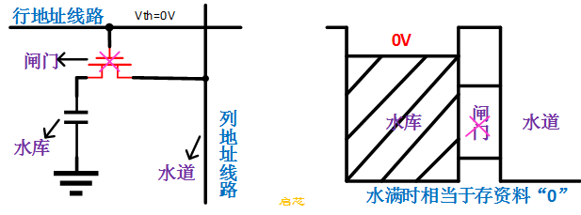
DRAM
资料存储的示意图如下所示，也就是当水库闸门关闭时（行地址线路Vth=0V），水库中的水无法流出，上游的水也无法流入，存储在水库中的水位保持不变，因此可以实现存储资料的目的。水位的高低就用高低电平来表示。

Slide 5
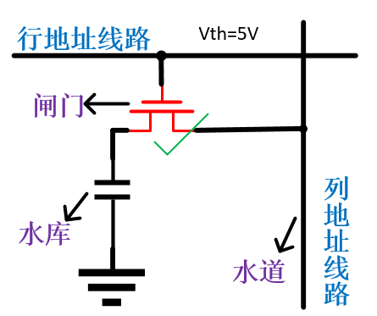
DRAM
资料的写入可以分为写入“0”的情形和写入“1”的情形两种。以写入0的情形来说明

Slide 6
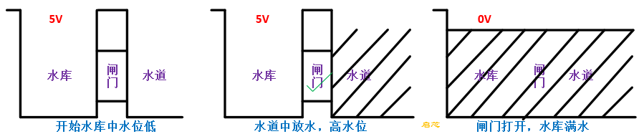
DRAM
具体顺序是：首先，由于之前可能有资料，水库中可能是满水或者缺水空水的的状态。然后，将上游水道（列地址选路）中水位上升到满水，相当于低电位状态（列地址线路Vcc=0V）。最后，利用行地址线路控制（Vth=高电平）将上游水闸门打开，由于上游水道（列地址线路Vcc=0V）水位全满为高水位状态，因此根据水库中水位状态，会将水池填满，使得水库变为高水位（低电平状态0）。

Slide 7
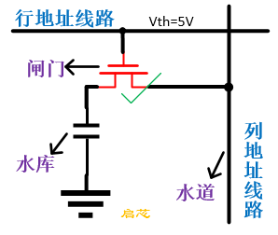
DRAM
DRAM存储单元中读取资料时，一般使用的列地址选路1/2VCC预充电技术。以读取0为例。

Slide 8
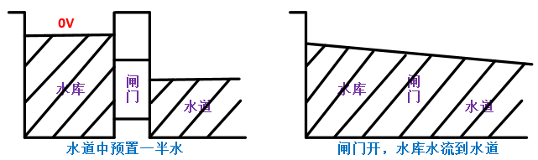
DRAM
其中，水位的变化为：delta=5/2(1+Cb/Cs)，水道（列地址线路）的电容量大于水库（行地址线路）的容量。具体过程远比这复杂，但是通过这种类比可以了解到工作原理，够用了。
哦，对了，差了忘记了，如果没有外界水道中的水来补充水库，那么水库中的水位由于蒸发、渗透，水量会慢慢减少，最后干涸。因此，原理图中电容也是一样，需要隔一段时间检测刷新，充电，这就是动态的根本原因。
首先，水库中水位全满（电位0V）,水道中水位先预设在2.5V；然后，打开水闸，也就是行地址线路为高电平，使得水库中的水回流到水道（列地址线路）中，由于水库中水量很小，因此只能使得水道中水位微幅上升。当感应放大器检测到水道的水位产生delta的变化时，就可以辨别出水库（电容）中资料为0。

Slide 9
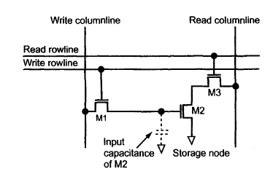
DRAM
框图所示的列线和行线分为写和读线对。当写入行线为高时，M1接通。此时，Write列线上的数据将传递到M2的栅极，并且信息电压对M2的输入电容进行充电或放电。如果要读取单元格的内容，我们首先将Read列线预充电到已知电压，然后将Read行线驱动为高电平。将读取行线驱动为高电平将使M3导通，并允许M2将读取列线拉低或不更改读取列线的预充电电压。（如果M2的门为逻辑低电平，则M2将为OFF，而对Read列线的状态没有影响。）3晶体管DRAM单元的主要缺点以及不再使用的原因是它需要两对列和行线以及较大的布局区域。
3晶体管DRAM单元

Slide 10
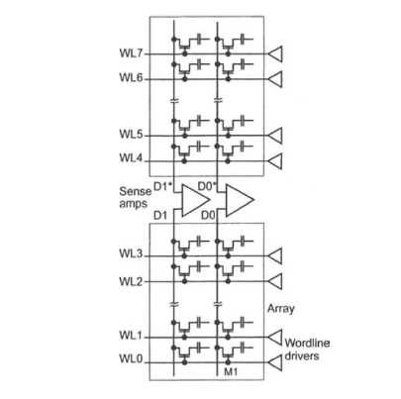
我们首先假设在图中连接到D1的单元上存储有逻辑1电平（+ Vcc / 2），并且连接到D0的单元上存储了逻辑零电平（-Vcc / 2）。接下来，我们通过考虑相邻阵列中的两条数字线来形成数字线对。标记为D0/D0 *和D1/D1*的数字线对最初平衡为Vcc / 2V。所有字线初始均为0 V，确保mbit晶体管处于OFF状态。在触发字线之前，将数字线与Vcc / 2偏置电压断开，并使其浮动。由于其电容，它们保持在Vcc / 2预充电压。为了读取mbitl，字线WL0变为高于Vcc至少一个晶体管Vth的电压,该电压电平称为Vccp或Vpp。为了确保可以将全逻辑1的值写回到mbit电容器，Vccp必须保持比Vcc高一个VTH。根据存储在单元中的逻辑电平，兆位电容器开始以两种不同的电压电平放电到数字线上。对于逻辑1，当字线电压超过数字线预充电压Vth时，电容器开始放电。对于逻辑零，当字线电压超过Vth时，电容器开始放电。
DRAM
简单的列阵原理图

Slide 11
THANKS
汇报人
高荣争
指导老师
彭春雨

